Slide 1


Доброжан Анастасия Александровна. Учитель-дефектолог МБОУ «Излучинская ОСШУИОП №1"
"Преодоление коммуникативных барьеров у детей-иностранцев с билингвизмом при подготовке к итоговому собеседованию по русскому языку: методы и приёмы".

Slide 2


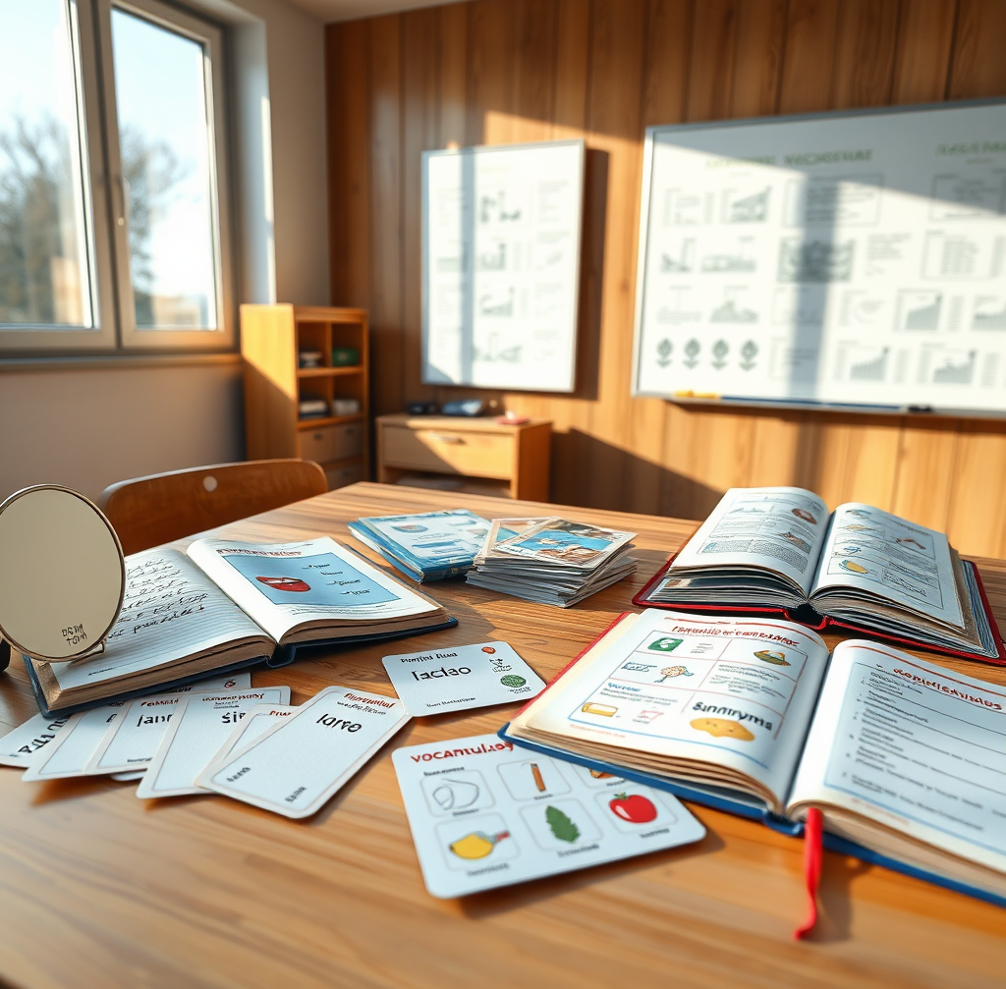
Билингвизм – уникальный когнитивный опыт, который, к сожалению, может стать и источником трудностей при освоении русского языка. В центре этих трудностей – явление, которое мы называем интерференцией родного языка. Это влияние родного языка на русский, проявляющееся на разных уровнях: фонетическом, грамматическом и лексическом.
2

Slide 3




Проявления интерференции в произношении
Звуки, отсутствующие в родном языке, часто заменяются похожими, приводя к искажению речи и затруднению восприятия.
Интонационные ошибки и неправильное ударение ухудшают понимание даже грамматически правильных высказываний.
Невладение артикуляцией специфических фонем снижает чёткость речи, что создает дополнительные коммуникативные барьеры.
3

Slide 4




Грамматические ошибки, обусловленные интерференцией
Нарушается согласование слов особенно в роде и числе.
Некорректное использование предлогов вызывает смысловые ошибки и затрудняет понимание речи.
Синтаксис часто переносится из родного языка, формируя нетипичные для русского построения предложений.
Такие ошибки требуют применения точечных упражнений для формирования правильных грамматических навыков.
4

Slide 5





Ключевые лексические трудности билингвов
Калькирование выражений Частое дословное перенесение выражений из родного языка приводит к созданию неестественных фраз в русском языке.
Несвойственные значения слов Использование слов в значениях, типичных для родного языка, но не характерных для русского, нарушает смысл сообщений.
Заимствование родной лексики Включение слов из родного языка в речь затрудняет понимание речи и снижает качество коммуникативного взаимодействия.
5

Slide 6







Методы диагностики речевых проблем
Анализ произношения и звукового восприятия Использование аудио- и видеозаписей для выявления непроизносимых звуков и интонационных ошибок. Специализированные упражнения помогают точно определить проблемные зоны артикуляции.
Грамматическая диагностика Проверка использования согласований, падежей и предлогов с помощью тестовых заданий и разговорных упражнений помогает выделить типичные грамматические ошибки, связанные с интерференцией.
Лексический анализ и оценка понимания Работа с тематическими словарями и заданием на построение предложений выявляет сложности с переносом значений и калькированием, позволяя выстроить индивидуальный план коррекции.
6

Slide 7

Развитие фонетического слуха и артикуляции
Упражнения на различение близких звуков помогают ребёнку четко воспринимать фонетические различия, что важно для правильного произношения.
Работа с зеркалом позволяет контролировать правильность движений органов речи и корректировать артикуляционные ошибки в процессе обучения.
Скороговорки и чистоговорки способствуют автоматизации правильного произношения сложных звуковосочетаний и улучшению ритмики речи.
Регулярное повторение этих упражнений формирует устойчивые навыки и снижает влияние интерференции родного языка.
7

Slide 8


Визуализация для формирования грамматической компетенции
Применение наглядных схем и таблиц облегчает запоминание правил согласования рода и числа, делая грамматику более доступной и понятной.
Карточки с примерами практического употребления падежей способствуют усвоению морфологических особенностей русского языка наглядно и системно.
Создание опорных моделей позволяет ученикам самостоятельно анализировать и строить правильные грамматические конструкции вне класса.
8

Slide 9
Игровые методы закрепления грамматических навыков
Грамматические игры развивают умение согласовывать слова в интерактивной форме, повышая интерес к учебному процессу.
Игровые задания стимулируют творческое мышление и закрепляют навыки построения корректных синтаксических конструкций.
Такие методы мотивируют учеников и способствуют лучшему усвоению грамматического материала через активное вовлечение.
9

Slide 10




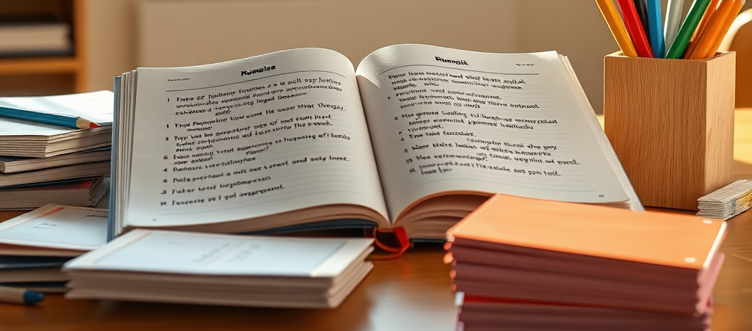
Упражнения на трансформацию предложений
Значение упражнений в формировании грамматики
Упражнения на изменение рода, числа и падежа помогают закрепить навыки согласования слов в предложении. Они способствуют лучшему пониманию структурных особенностей русского языка.
Практическое применение для усвоения согласования
Практическое применение таких упражнений позволяет ученикам в реальных речевых ситуациях правильно использовать грамматические формы, что снижает количество ошибок на итоговом собеседовании.
10

Slide 11





Активизация лексического запаса через тематические словари
Создание тематических словарей Ребенок формирует словарь по темам собеседования: семья, школа, природа. Это помогает систематизировать знания и облегчает запоминание новой лексики.
Подбор синонимов Использование синонимов расширяет речевые возможности и способствует более точному выражению мыслей, снижая повторяемость слов в разговоре.
Использование антонимов Обучение антонимам способствует развитию понимания противоположных значений и улучшает навык построения контрастных высказываний.
Углубление лексической компетенции Обсуждения и упражнения со словарями стимулируют активное запоминание и помогают применять слова в различных контекстах для живого общения.
11

Slide 12


Контекстное использование новой лексики
Разработка предложений с новыми словами помогает ребенку закрепить значение и правильное употребление лексических единиц в активной речи.
Составление коротких рассказов с новыми словами дает возможность видеть их в связке, развивая навыки связной речи и творческого мышления.
Упражнения, включающие монологи и диалоги на современные темы, улучшают навык использования лексики в практических ситуациях общения.
12

Slide 13

Практика устной речи — ключ к успеху на собеседовании
Методы тренировки устной речи
Использование пересказа текстов разных жанров позволяет развить навыки воспроизведения и структурирования информации. Монологи на заданные темы тренируют самостоятельное выражение мыслей.
Разнообразие речевых ситуаций
Ролевые игры погружают ребенка в реальные коммуникативные ситуации, что способствует улучшению реактивности и гибкости в общении на русском языке.
13

Slide 14
Пересказ текстов: развитие языковой структуры и связности
Пересказы способствуют совершенствованию правильного произношения и интонации, что укрепляет фонетическую грамотность устной речи.
Грамматическое оформление текстов требует осознанного применения правил, что развивает навыки согласования и синтаксиса.
Использование различных тематик разнообразит словарный запас и помогает применять лексику в многообразных коммуникативных контекстах.
14

Slide 15
Монологи и ролевые игры для структурирования речи
Монологи учат четко и последовательно излагать мысли, что важно для успешного выступления на собеседовании.
Ролевые игры создают мотивирующую среду для практики речевых навыков, снижая языковой стресс и повышая уверенность.
Использование игровых ситуаций развивает коммуникативную гибкость и адаптацию к разным типам взаимодействия.
Регулярные тренировки совершенствуют логическое построение высказываний и способствуют развитию критического мышления.
15

Slide 16
Психолого-педагогические особенности работы с билингвами
Учет культурных и языковых особенностей способствует созданию комфортной среды, способствующей эффективному обучению и эмоциональному принятию.
Уважение к родному языку ребенка укрепляет мотивацию и поддерживает позитивную идентичность, важную для успешного усвоения второго языка.
Поддерживающая атмосфера снижает страх ошибок и способствует свободному выражению мыслей, что критично для прогресса в языке.
16

Slide 17

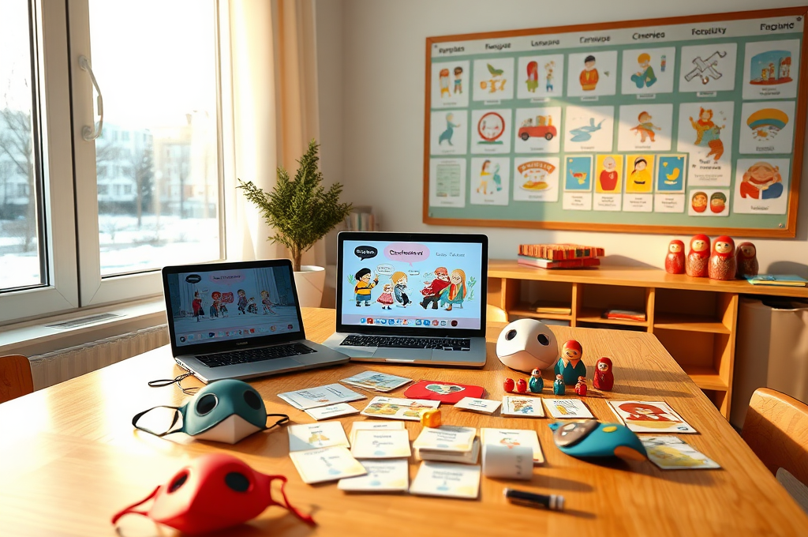
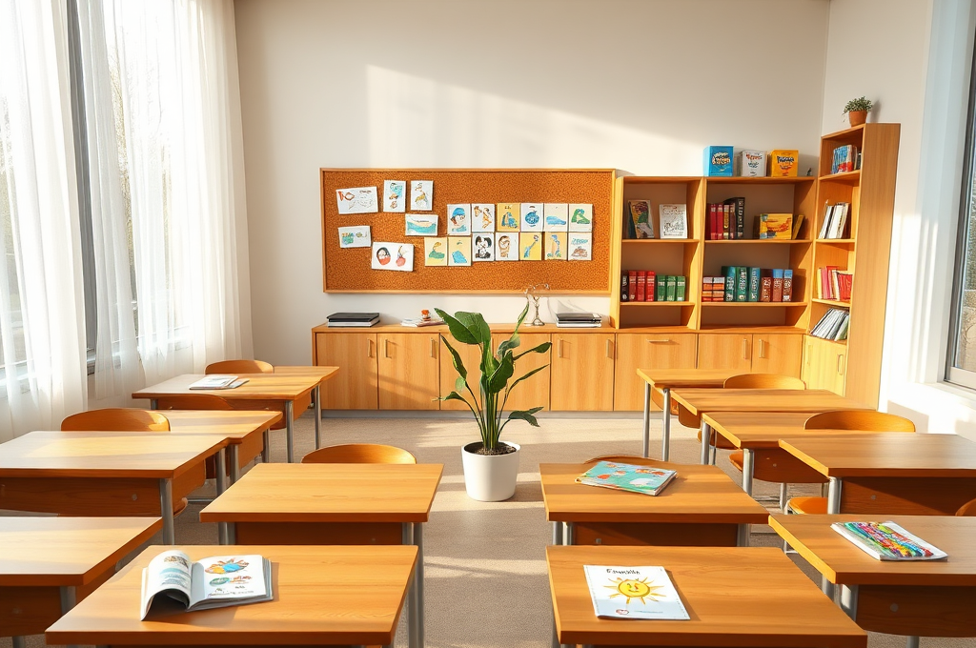
Стратегии преодоления коммуникативных барьеров
Диагностика и индивидуальный подход.
Систематическая практика, в том числе в игровой форме.
Психологическая поддержка как основа успеха.
17

